Slide 1
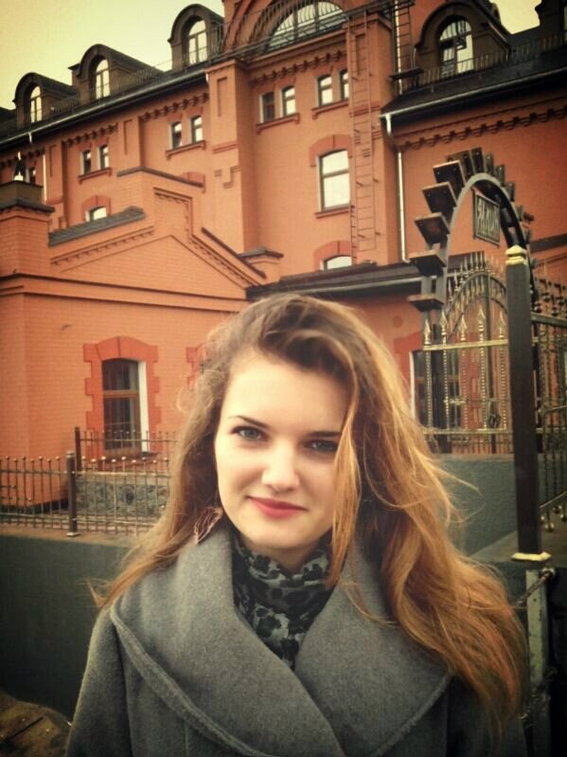
Презентація на тему: «Мої захоплення»
Виконала студентка групи Ф-24 Дьомена А.Р

Slide 2
Перше і найулюбленіше моє захоплення це колекціонування ляльок «troll doll»

Slide 3
Історія ляльок-тролів починається в далекому 1959 році, коли Томас Дам, Датський тесляр сам зробив ляльку в подарунок своїй дочці. Вона не була схожа на всі інші іграшки, її особливістю були очі намистинки і розпатлане волосся. Потім ляльки періодично ставали популярними, в різні періоди 1970-х, 1980-і і 1990-х років. За цей час ляльки виготовляли самі різні виробники Russ Berrie, Jakks Pacific, Applause, Hasbro, Mattel, Nyform, Trollkins і Ace Novelty. У 1980 році іграшки тролів від DAM стали продавати в США за ліцензією під торговою маркою Norfin (R) Trolls.

Slide 4
90-ті роки для даних іграшок стали золотою епохою. З'явилася велика кількість супутніх товарів. На початку дев'яностих років було вирішено популяризувати дані іграшки серед хлопчиків. Для цього було вирішено використовувати традиційні методи, тобто створення відповідних мультфільмів та відеоігри. У 2005 році з'явився мультфільм під назвою Trollz про ляльок тролів, але в 2007 році його перестали випускати через непопулярність. Іграшка побувала в багатьох фільмах і мультфільмах, наприклад в мультфільмі Toy Story 3 (Історія іграшок 3) троль зіграв епізодичну роль. У мультфільмі "Шрек назавжди" від DreamWorks, зачіску ляльки троля можна спостерігати у Румпельштільцхена.

Slide 5
Троллі бувають зовсім різні.Існують троллі різних тематик,наприклад троллі-лікарі,троллі-зомбі,нло,русалки тощо.Є троллі в весільних образах,або в національних костюмах різних країн.Або наприклад троллі сіамські близнята,як на фото.

Slide 6
Вперше я дізналась про них в ранньому дитинстві,коли побачила колекцію цих ляльок у свого хрещеного,я провела граючись ними, цілий день і потім вмовляла його подарувати мені хоча б одного але все марно.Рік назад я зайнялась пошуками цих ляльок в мережі інтернет ,навіть не знаючи їх назви і так поступово зараз я й сама маю свою колекцію,в якій поки що 25 ляльок і в кожної з них є своє індивідуально підібране ім’я. На жаль ,їх важко знайти в Україні але все ж можливо при великому бажанні.Так я знайшла своє хоббі.

Slide 7
Також я маю ще одне захоплення ,останнім часом,про яке я дізналась пів року назад.

Slide 8
Це книга ,яка називається «wreck this journal»

Slide 9
В цій книзі є близько 200 сторінок на кожній з яких є завдання,яке треба виконати,наприклад «Розлити каву»,але суть книги в тому ,щоб докласти максимум креативу для виповнення завдання.

Slide 10
Ця книга створена для того,щоб розвивати креативність і творчі здібності людини.В ній можна малювати,писати,клеїти,вишивати,вирізати і взагалі робити все на свій лад.Адже в кожного є своє бачення світу і кожен по-своєму виконає те ж завдання з кавою,наприклад я створила в цій книзі карту світу з меленої кави,розлитої кави і кориці.

Slide 12
Дуже подабається фотографувати,люблю знаходити естетику в усьому.

Slide 14
Також я дуже люблю читати книги або статті з психології,дедукції,захоплююсь вивченням міміки і жестів людини.Люблю проводити час зі своїми друзями,шити іграшки,збирати гербарій,дуже подобаються екстремальні види спорту.

Slide 15
Дякую за увагу!

